Slide 1
基于FGOALS-g3动力模式的
ENSO预测系统
预测技巧评估报告
李昊谦, 陈林, 孙明
南京信息工程大学
2026.01.28

Slide 2
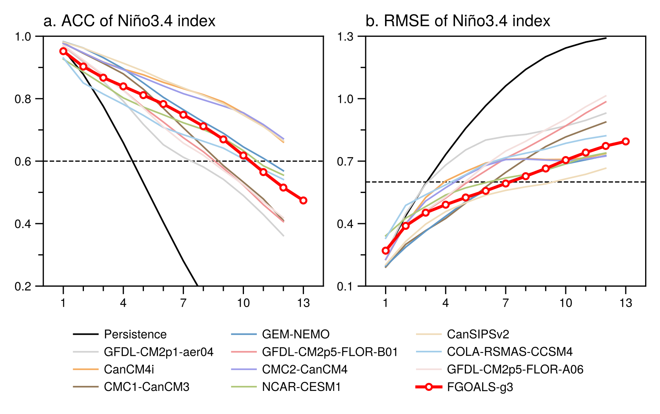
ACC & RMSE of Niño3.4 index
以1982-2010年为参考期，计算Niño3.4指数的ACC和RMSE：
FGOALS-g3预测系统能够提前10个月预测ENSO事件，ACC>0.6。
1

Slide 3
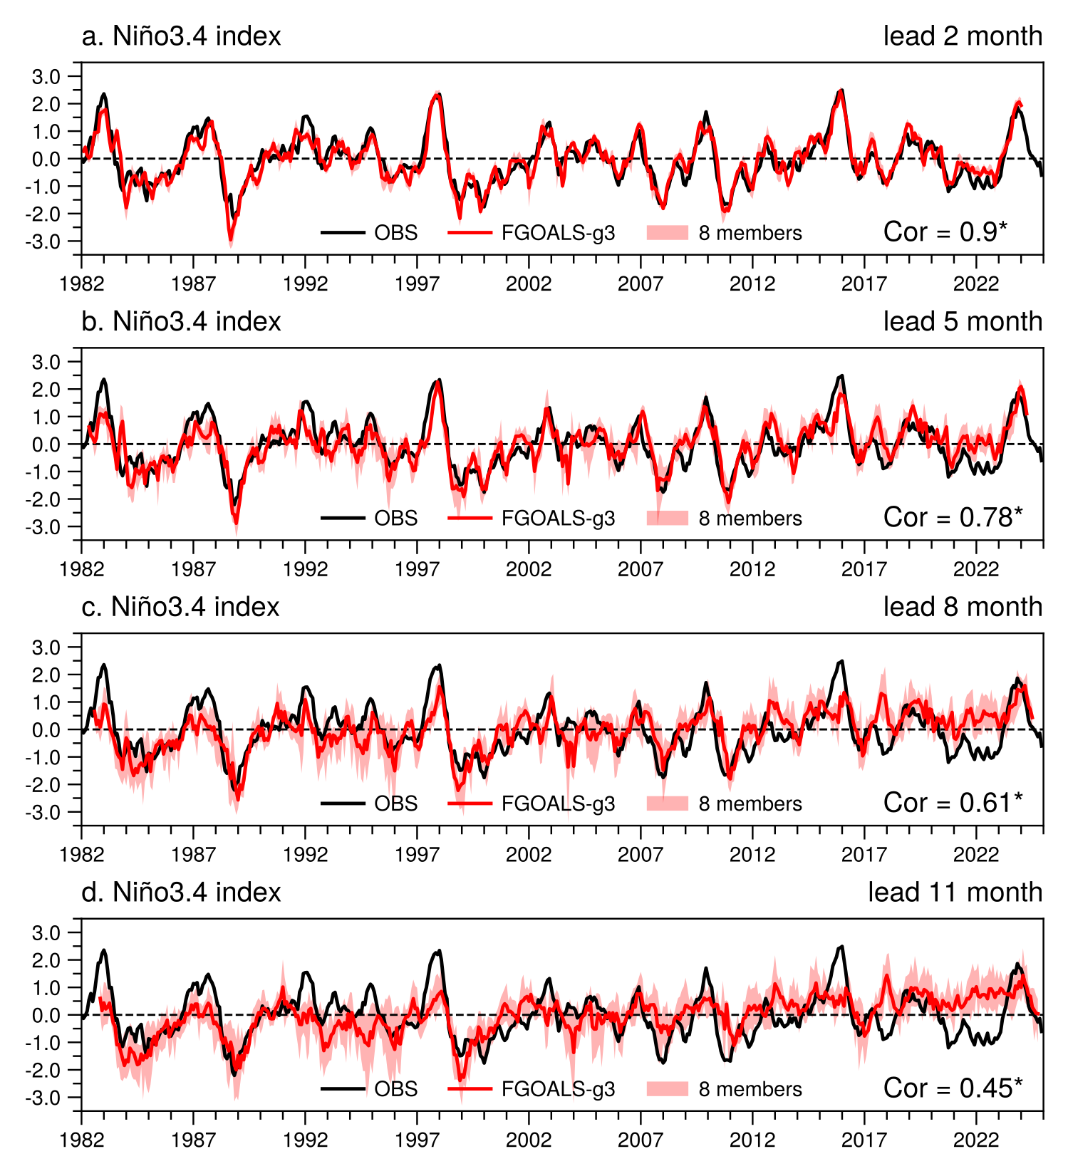
Time series of Niño3.4 index
以1982-2023年为参考期，计算Niño3.4指数的ACC：
FGOALS-g3预测系统提前8个月预测ENSO事件，ACC>0.6。
2

Slide 4
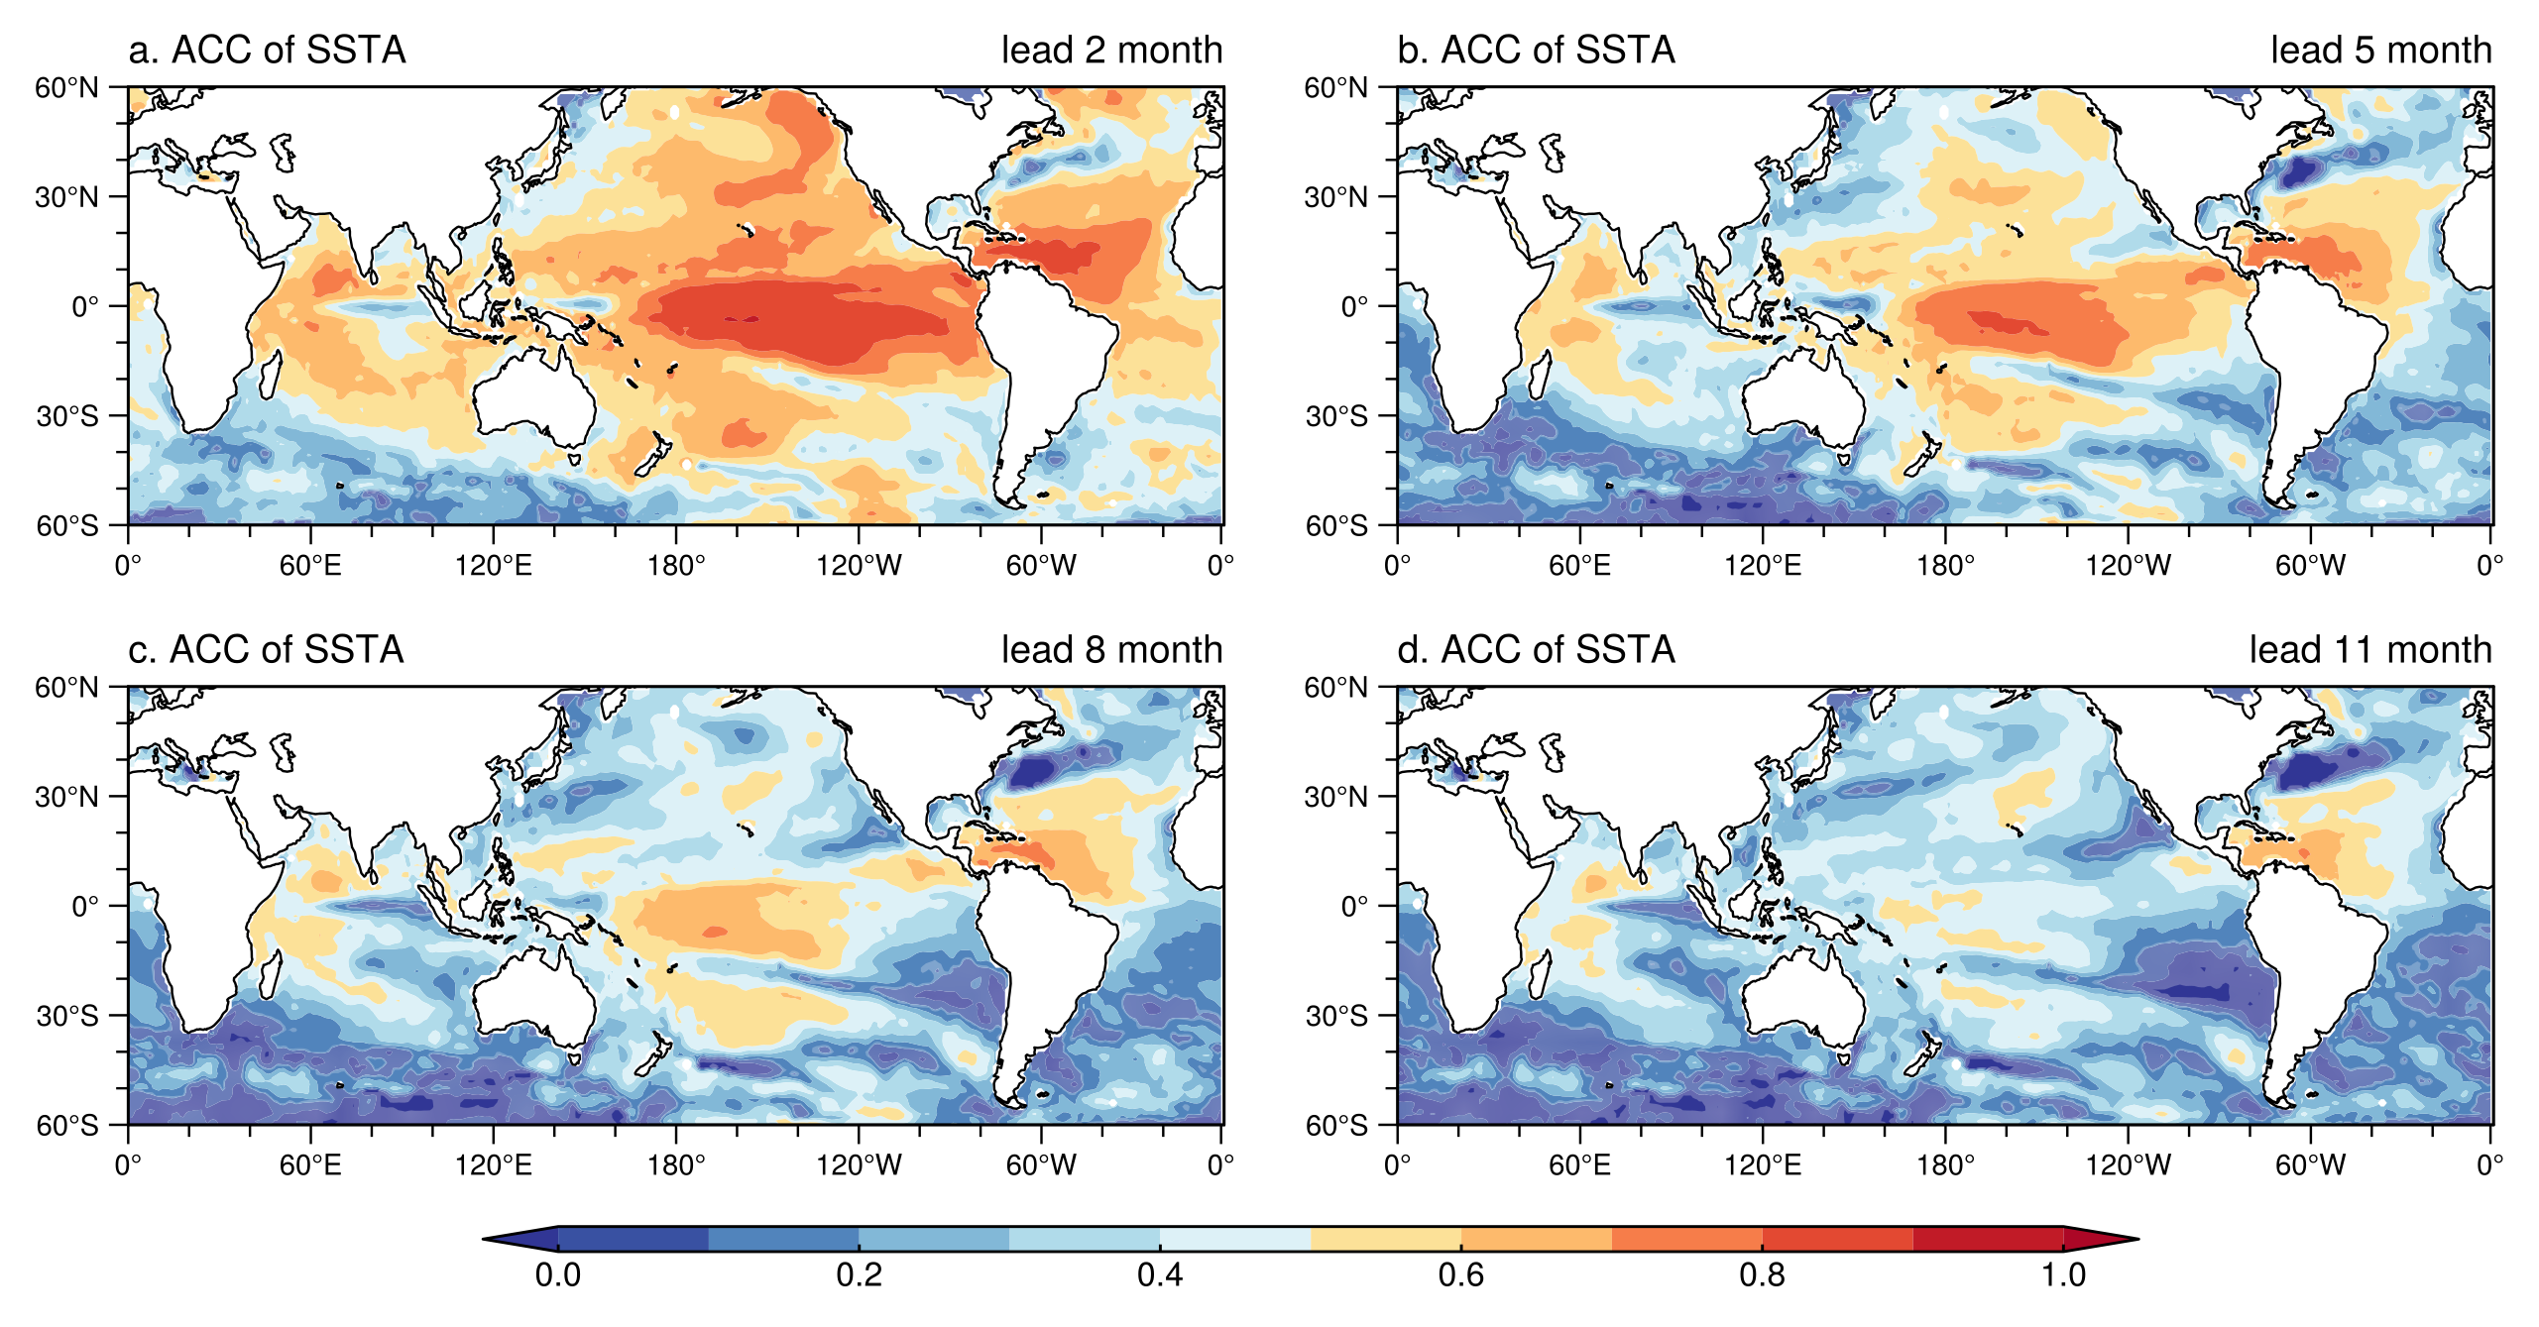
PCC of SSTA
以1982-2023年为参考期，逐格点计算SSTA的ACC：
FGOALS-g3预测系统提前8个月在赤道中太平洋具有一定预测技巧，ACC>0.5。
3

Slide 5
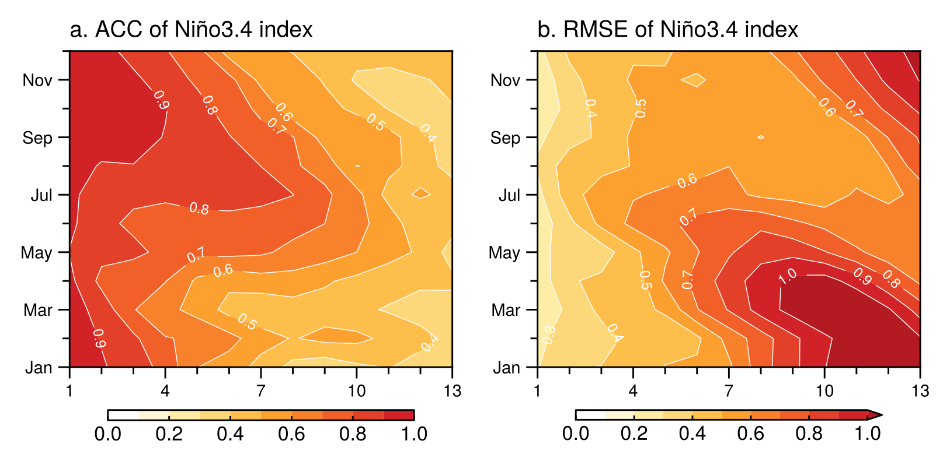
SPB of Niño3.4 index
以1982-2023年为参考期，计算Niño3.4指数的春季预报障碍（SPB）：
FGOALS-g3预测系统存在明显的春季预报障碍。
4

Slide 6
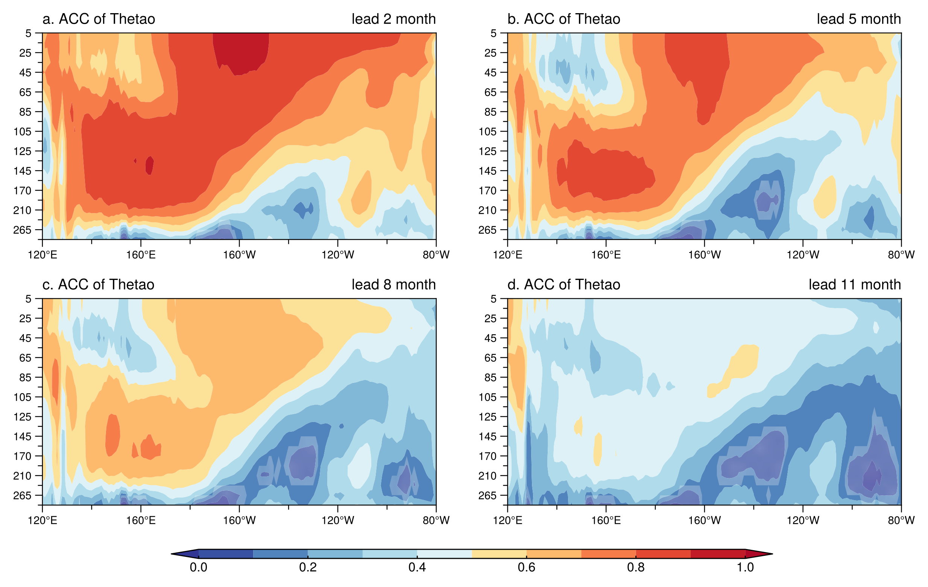
PCC of ocean temperature
以1982-2023年为参考期，逐格点计算5°S-5°N平均的海洋温度ACC：
FGOALS-g3预测系统在赤道中西太平洋上层300m预测技巧较高，
东太平洋预测技巧相对较低。
5

Slide 7
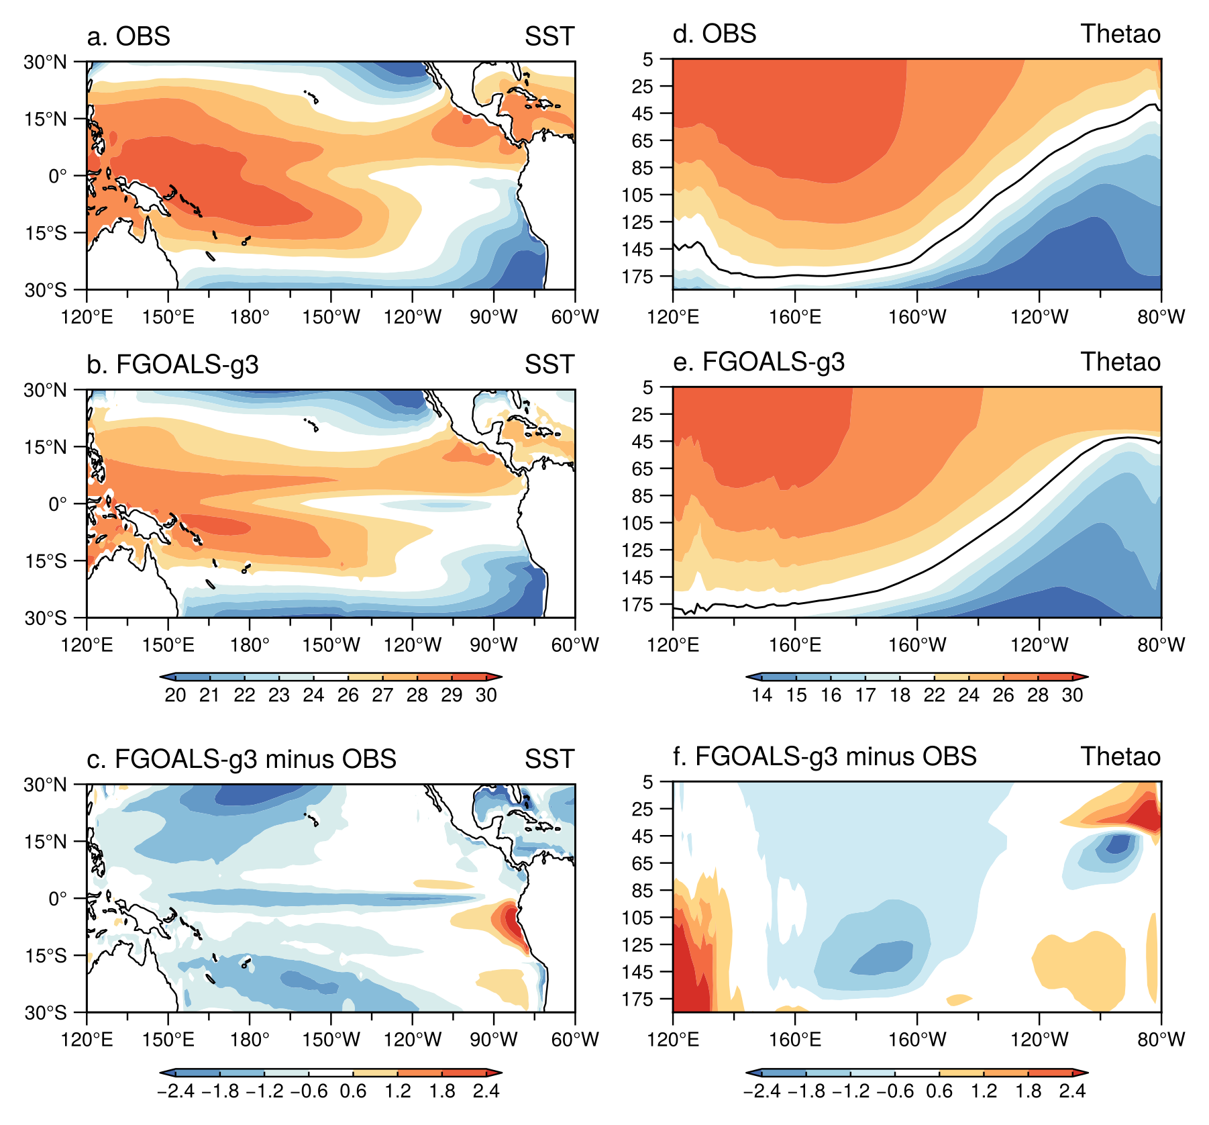
FGOALS-g3 vs OBS
FGOALS-g3预测系统海温气候态偏差。
6

Slide 8
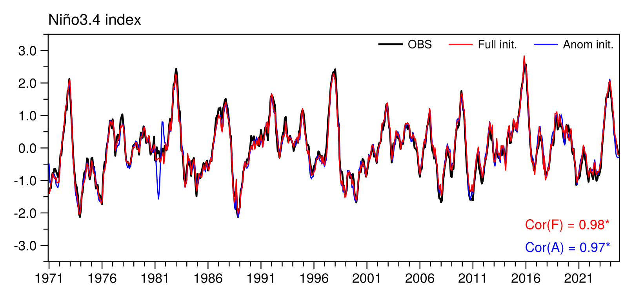
Niño3.4 index initialization
FGOALS-g3预测系统初始化Niño3.4指数评估。
7

Slide 9
观测海表温度资料：HadISST
https://www.metoffice.gov.uk/hadobs/hadisst/data/download.html
NMME模式预报结果来源：
https://www.cpc.ncep.noaa.gov/products/NMME/current/plume.html
气候态参考期：1982-2010年 或 1991-2020年
初始化：SST-Nudging（全场SST初始化、异常场SSTA初始化）
成员数：8个成员
如有疑问，请联系：李昊谦 lihq_enso@163.com
8

